Slide 1
分布式云平台HADOOP
加入尚学堂，一起进步！

Slide 2
统一思维
Hadoop介绍
HDFS理论
HDFS集群搭建
CLI使用
API使用

Slide 3
需求：能 不能
1T 文件，数字，行存储
重复行
全排序
单词重复数
只有一台
128M，64M，256G
1，内存不能放下全量数据 OOM

Slide 4
I/O 500M 30分钟 30 1小时
1T
500M
2000秒
/io
100
20
99
107
3000
200
400
505
…
0
一行
hashcode
% 10000
1
判断每一行（值） 所属范围
0-100
101-200
201-300
….
…..
2
取一小部分数据
排序>落文件

Slide 5
I/O 500MB 30分钟 30 1小时
1T
1000G
1000M
2000秒
4 3 1
1
2
3
4
7
9
3
6
8
1
2
5

Slide 6
2000台 2秒 100M 5秒 2秒 10秒 3 10
1T
1
500M
abc
hash
% 2000
1
2
1
2000
1
1
500M
hash
% 2000
2
2
3
2
2
2000
2
500M
abc

Slide 7
集群
并行：提升速度的关键
分布式运行
计算与数据在一起
存+算（文件切割的规范管理）
计算向数据移动
Net music log、有限电视

Slide 8
分布式
分而治之：并行计算
计算向数据移动
需要管理、规范化操作

Slide 9
Hadoop
Hadoop简介
Hadoop分布式文件系统HDFS
Hadoop分布式计算框架MR
Hadoop体系架构
Hadoop安装
Hadoop shell
Hadoop API

Slide 10
Hadoop
Hadoop的思想之源：Google（第一个遇到大量数据计算问题的公司）
Openstack: NASA
面对的数据和计算难题
大量的网页怎么存储
搜索算法（倒排索引的计算）
带给我们的关键技术和思想(Google 三大理论)
GFS
Map-Reduce
Bigtable

Slide 11



Hadoop
Hadoop创始人介绍
Hadoop作者Doug cutting，就职Yahoo期间开发了Hadoop项目（之前已经开始实施），目前在Cloudera 公司从事架构工作
开源搜索引擎：apache

Slide 12
Hadoop
Hadoop简介
名字来源于Doug Cutting儿子的玩具大象。
2003-2004年，Google公开了部分GFS和Mapreduce思想的细节，以此为基础Doug Cutting等人用了2年业余时间实现了DFS和Mapreduce机制，一个微缩版：Nutch
Hadoop 于 2005 年秋天作为 Lucene的子项目 Nutch的一部分正式引入Apache基金会。2006 年 3 月份，Map-Reduce 和 Nutch Distributed File System (NDFS) 分别被纳入称为 Hadoop 的项目

Slide 13
Hadoop
Hadoop简介：http://hadoop.apache.org
分布式存储系统HDFS （Hadoop Distributed File System ）POSIX
分布式存储系统
提供了 高可靠性、高扩展性和高吞吐率的数据存储服务
分布式计算框架MapReduce
分布式计算框架（计算向数据移动）
具有 易于编程、高容错性和高扩展性等优点。
分布式资源管理框架YARN（Yet Another Resource Management）
负责集群资源的管理和调度
版本：1.x，2.x，3.x

Slide 14
Hadoop-HDFS
存储模型：字节
文件线性切割成块（Block）:偏移量 offset （byte，中文？）
Block分散存储在集群节点中
单一文件Block大小一致，文件与文件可以不一致
Block可以设置副本数，副本无序分散在不同节点中
副本数不要超过节点数量
文件上传可以设置Block大小和副本数（资源不够开辟的进程）
已上传的文件Block副本数可以调整，大小不变
（2.x 128MB 3 blocks）
只支持一次写入多次读取，同一时刻只有一个写入者
可以append追加数据
1T
1
3

Slide 15
Hadoop
架构模型：
文件元数据MetaData，文件数据
元数据
数据本身
（主）NameNode节点保存文件元数据：单节点 posix
（从）DataNode节点保存文件Block数据：多节点
DataNode与NameNode保持心跳，提交Block列表
HdfsClient与NameNode交互元数据信息
HdfsClient与DataNode交互文件Block数据（cs）
DataNode 利用服务器本地文件系统存储数据块

Slide 16
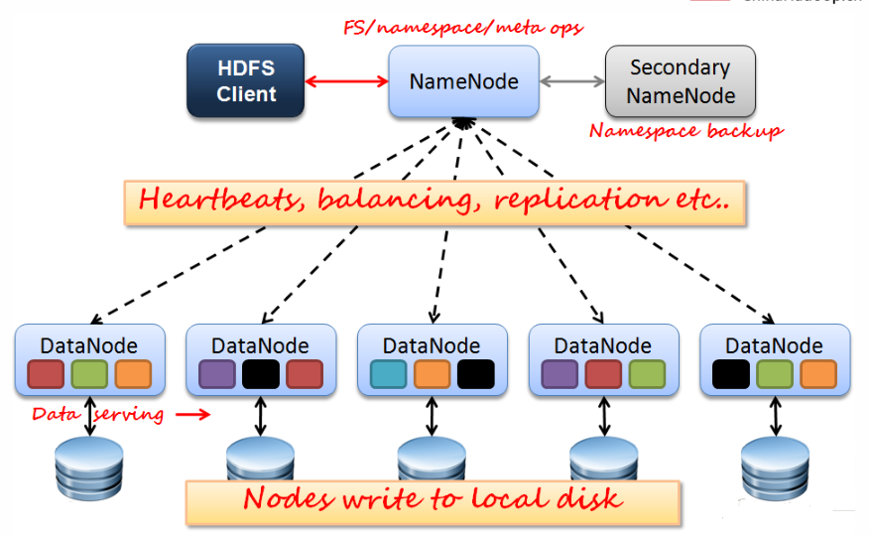
Hadoop
HDFS架构：

Slide 17
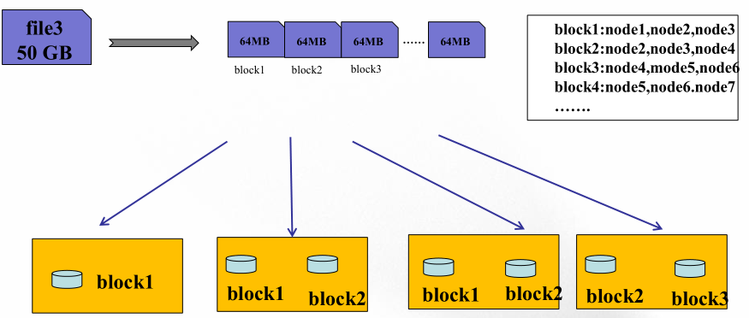
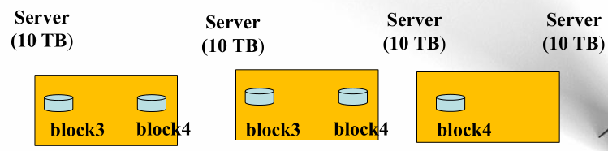
Hadoop
Block位置文件清单
HDFS设计思想：

Slide 18
Hadoop
NameNode（NN）
基于内存存储 ：不会和磁盘发生交换（双向）
只存在内存中
持久化（单向）
NameNode主要功能：
接受客户端的读写服务
收集DataNode汇报的Block列表信息
NameNode保存metadata信息包括
文件owership和permissions
文件大小，时间
（Block列表：Block偏移量），位置信息（持久化不存）
Block每副本位置（由DataNode上报）

Slide 19
Hadoop
NameNode持久化
NameNode的metadata信息在启动后会加载到内存
metadata存储到磁盘文件名为”fsimage”（时点备份）
Block的位置信息不会保存到fsimage
edits记录对metadata的操作日志…>Redis
二者的产生时间和过程？（format）

Slide 20
Hadoop
SecondaryNameNode（SNN）
它不是NN的备份（但可以做备份），它的主要工作是帮助NN合并edits log，减少NN启动时间。
SNN执行合并时机
根据配置文件设置的时间间隔fs.checkpoint.period 默认3600秒
• 根据配置文件设置edits log大小 fs.checkpoint.size 规定edits文件的最大值默认是64MB

Slide 21
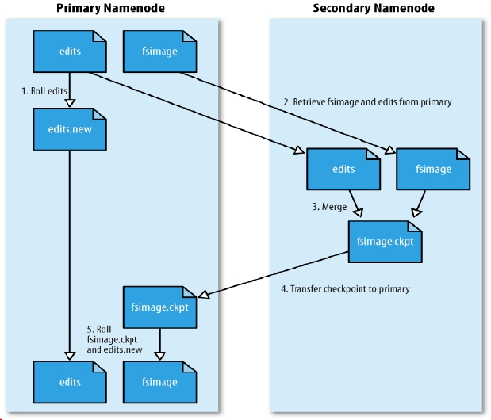
Hadoop
SNN合并流程

Slide 22
Hadoop
DataNode（DN）
本地磁盘目录存储数据（Block），文件形式
同时存储Block的元数据信息文件
启动DN时会向NN汇报block信息
通过向NN发送心跳保持与其联系（3秒一次），如果NN 10分钟没有收到DN的心跳，则认为其已经lost，并copy其上的block到其它DN

Slide 23
Hadoop SAP HANA 关系型 2T
HDFS优点：
高容错性
数据自动保存多个副本
副本丢失后，自动恢复
适合批处理
移动计算而非数据
数据位置暴露给计算框架（Block偏移量）
适合大数据处理
GB 、TB 、甚至PB 级数据
百万规模以上的文件数量
10K+ 节点
可构建在廉价机器上
通过多副本提高可靠性
提供了容错和恢复 机制

Slide 24
Hadoop
HDFS缺点：
低延迟数据访问
比如毫秒级
低延迟与高吞吐率
小文件存取
占用NameNode 大量内存
寻道时间超过读取时间
并发写入、文件随机修改
一个文件只能有一个写者
仅支持append

Slide 25
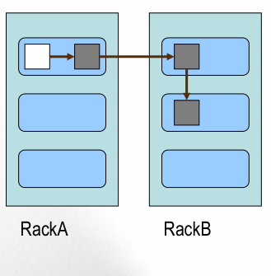
Hadoop
Block的副本放置策略
第一个副本：放置在上传文件的DN；如果是集群外提交，则随机挑选一台磁盘不太满，CPU不太忙的节点。
第二个副本：放置在于第一个副本不同的 机架的节点上。
第三个副本：与第二个副本相同机架的节点。
更多副本：随机节点

Slide 26
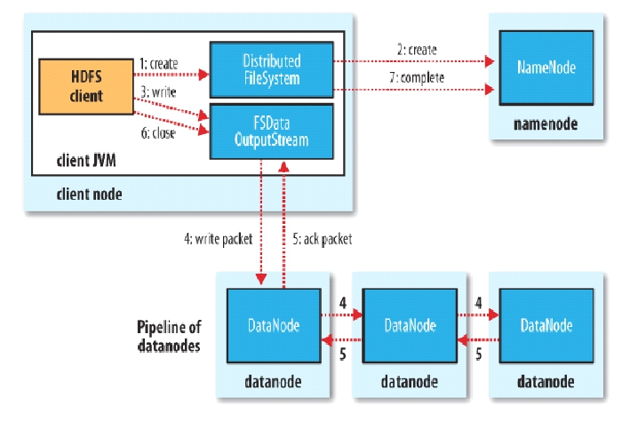
Hadoop 核心
HDFS写流程

Slide 27
HDFS写流程
Client：
切分文件Block
按Block线性和NN获取DN列表（副本数）
验证DN列表后以更小的单位流式传输数据
各节点，两两通信确定可用
Block传输结束后：
DN向NN汇报Block信息
DN向Client汇报完成
Client向NN汇报完成
获取下一个Block存放的DN列表
。。。。。。
最终Client汇报完成
NN会在写流程更新文件状态

Slide 28
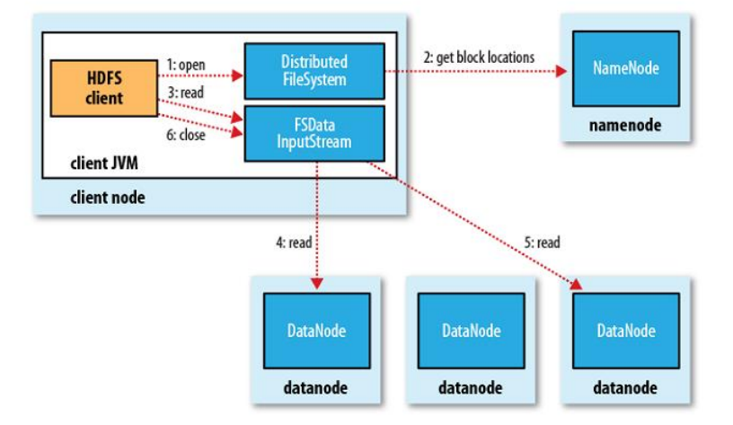
Hadoop
HDFS读流程

Slide 29
HDFS读流程
Client：
和NN获取一部分Block副本位置列表
线性和DN获取Block，最终合并为一个文件
在Block副本列表中按距离择优选取
MD5验证数据完整性

Slide 30
Hadoop
HDFS文件权限 POSIX标准（可移植操作系统接口）
与Linux文件权限类似
r: read; w:write; x:execute
权限x对于文件忽略，对于文件夹表示是否允许访问其内容
如果Linux系统用户zhangsan使用hadoop命令创建一个文件，那么这个文件在HDFS中owner就是zhangsan。
HDFS的权限目的：阻止误操作，但不绝对。HDFS相信，你告诉我你是谁，我就认为你是谁。

Slide 31
Hadoop
安全模式
namenode启动的时候，首先将映像文件(fsimage)载入内存，并执行编辑日志(edits)中的各项操作。
一旦在内存中成功建立文件系统元数据的映射，则创建一个新的fsimage文件(这个操作不需要SecondaryNameNode)和一个空的编辑日志。
此刻namenode运行在安全模式。即namenode的文件系统对于客服端来说是只读的。(显示目录，显示文件内容等。写、删除、重命名都会失败，尚未获取动态信息)。
在此阶段Namenode收集各个datanode的报告，当数据块达到最小副本数以上时，会被认为是“安全”的， 在一定比例（可设置）的数据块被确定为“安全”后，再过若干时间，安全模式结束
当检测到副本数不足的数据块时，该块会被复制直到达到最小副本数，系统中数据块的位置并不是由namenode维护的，而是以块列表形式存储在datanode中。

Slide 32
hadoop - hdfs
集群
角色==进程
namenode
数据元数据
内存存储，不会有磁盘交换
持久化（fsimage，edits log）
不会持久化block的位置信息
block：偏移量，因为block不可以调整大小，hdfs，不支持修改文件
偏移量不会改变
datanode
block块
磁盘
面向文件，大小一样，不能调整
副本数，调整，（备份，高可用，容错/可以调整很多个，为了计算向数据移动）
SN
NN&DN
心跳机制
DN向NN汇报block信息
安全模式
client

Slide 33
一,操作系统环境
依赖软件ssh,jdk
环境的配置
java_home
免密钥
时间同步
hosts,hostname
二,hadoop部署
/opt/sxt/
配置文件修改
java_home
角色在哪里启动

Slide 34
Client：
写
线性上传block
先和NN通信，元数据，获取第一个block的节点信息（3副本，选择机制）
和DN通信：pipeline：C和1stDN有socket，1stDN和2edDN有socket。。。。
小片传输：4K，C给1stDN，1stDN同时本机缓存，瞬间放入下游socket中
当block传输完毕：block自身的网络I/O时间，时间线重叠的艺术
DN会向NN汇报自己新增的block
C向NN汇报blockX传输完成给我下一个block节点信息
全部传输完成，NN更新元数据状态可用
读
线性读取block，不会有并发，只有一个网卡
距离：择优选取同机架，同节点
NN每次只给一部分block信息

Slide 35
1，jdk安装，配置环境变量
vi /etc/profile
2，ssh免密钥（本机）
ssh-keygen -t dsa -P '' -f ~/.ssh/id_dsa
cat ~/.ssh/id_dsa.pub >> ~/.ssh/authorized_keys
3，上传hadoop.tar.gz到服务器
解压，mv hadoop-2.6.5 /opt/sxt
vi /etc/profile
export JAVA_HOME=/usr/java/jdk1.7.0_67
export HADOOP_PREFIX=/opt/sxt/hadoop-2.6.5
export PATH=$PATH:$JAVA_HOME/bin:$HADOOP_PREFIX/bin:$HADOOP_PREFIX/sbin
4，/opt/hadoop-2.6.5/etc/hadoop
*-env.sh
JAVA_HOME=/usr/java/jdk1.7.0_67

Slide 36
core-site.xml
<property>
<name>fs.defaultFS</name>
<value>hdfs://node01:9000</value>
</property>
<property>
<name>hadoop.tmp.dir</name>
<value>/var/sxt/hadoop/local</value>
</property>
hdfs-site.xml
<property>
<name>dfs.replication</name>
<value>1</value>
</property>
<property>
<name>dfs.namenode.secondary.http-address</name>
<value>node01:50090</value>
</property>
slaves
node01

Slide 37
hdfs namenode -format
start-dfs.sh
jps
28341 SecondaryNameNode
28102 NameNode
28207 DataNode
28480 Jps
hdfs dfs -mkdir /user
hdfs dfs -ls /user
hdfs dfs -mkdir /user/root
hdfs dfs -D dfs.blocksize=1048576 -put hadoop-2.6.5.tar.gz
http://192.168.9.11:50070

Slide 38
for i in `seq 100000`;do echo "hello sxt $i" >> test.txt;done

Slide 39
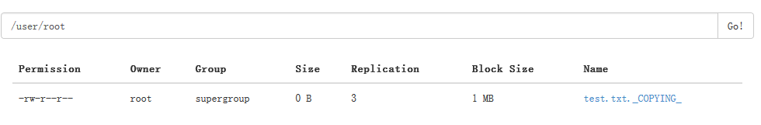
cat ~/node01.pub >> ~/.ssh/authorized_keys
cat ~/.ssh/id_dsa.pub >> ~/.ssh/authorized_keys
 | NN | SNN | DN
node01 | *
node02 |  | * | *
node03 |  |  | *
node04 |  |  | *

Slide 40
关停集群： stop-dfs.sh
1, 每台服务器要
安装jdk
/etc/hosts (别名，通讯）
调整时钟
配置环境变量
免密钥登陆
控制节点scp自己的id_dsa.pub分发到其他节点
cat ~/node1.pub >> ~/.ssh/authorized_keys
mkdir /opt/sxt
2，取一个节点：
配置Hadoop的配置文件：见第二页
3，分发部署包到其他节点
cd /opt/sxt
scp -r hadoop-2.6.5 node02:`pwd`
scp -r hadoop-2.6.5 node03:`pwd`
scp -r hadoop-2.6.5 node04:`pwd`

Slide 41
core-site.xml
<property>
<name>fs.defaultFS</name>
<value>hdfs://node01:9000</value>
</property>
<property>
<name>hadoop.tmp.dir</name>
<value>/var/sxt/hadoop/full</value>
</property>
hdfs-site.xml
<property>
<name>dfs.replication</name>
<value>3</value>
</property>
<property>
<name>dfs.namenode.secondary.http-address</name>
<value>node02:50090</value>
</property>
slaves
node02
node03
node04

Slide 42
4，确认之前的hadoop进程是否停到了
jps
5，hdfs namenode -format (node01)
6，start-dfs.sh
7，每个节点jps验证，node01:50070

Slide 43
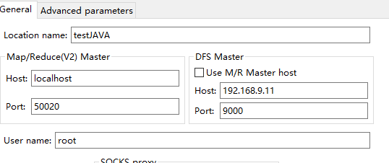
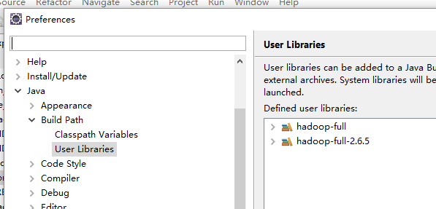
1，解压部署，添加环境变量
2，将tools目录下的bin目录覆盖部署目录
3，备份eclipse，将hadoop的插件放入eclipse的plugins下
4，启动eclipse，添加map/reduce视图
5，创建hdfs连接：
6，整理部署目录内的jar包：
C:\var\sean\hadoop-2.6.5\share\hadoop
hdfs,common,mapreduce,tools,yarn
目录内的jar包全部拷贝一份出来
7，eclipse创建用户库导入刚才的jar包：
8，新建一个java项目
导入hadoop的jar包
创建一个conf目录
从集群下载core-site.xml hdfs-site.xml

Slide 44
hdfs 安装：
平台
GNULinux
模式：
local
pseudo
full
依赖：
java
2次配置（系统环境，脚本再次制定）
ssh
免密钥
下载hadoop
配置：配置文件

Slide 45
1，jdk安装
/etc/profile
~/.bashrc
2，ssh:避免输入密码
ssh-keygen -t dsa -P '' -f ~/.ssh/id_dsa
cat ~/.ssh/id_dsa.pub >> ~/.ssh/authorized_keys
scp ~/.ssh/id_dsa.pub root@node02:`pwd`/node01.pub
cat node01.pub >> ~/.ssh/authorized_keys
3，*,可以不会
for i in `seq 4`; do
cat k | sed "s/\(node0\)1\(,192\.168\.9\.1\)1\(.*\)/\1$i\2$i\3/gi" >> known_hosts;
done

Slide 46
4，解压缩：
mkdir /opt/sxt/
tar xf hadoop*.tar.gz
5，hadoop/etc/hadoop
*-env.sh

Slide 47
core-site.xml
<property>
<name>fs.defaultFS</name>
<value>hdfs://node01:9000</value>
</property>
<property>
<name>hadoop.tmp.dir</name>
<value>/var/sxt/hadoop-2.6.5</value>
</property>
hdfs-site.xml
<property>
<name>dfs.replication</name>
<value>1</value>
</property>

Slide 48
hdfs dfs namenode -format
start-dfs.sh

Slide 49
完全分布式：
节点名称 | namenode | datanode | SN
node01 | *
node02 |  | * | *
node03 |  | *
node04 |  | *
1，操作系统：jdk（安装，环境PATH），ssh(免密钥)
2，部署hadoop，jdk2次配置，修改hadoop配置，core，hdfs
3，format》》》fsimage，version
4，start-dfs.sh

Slide 50
完全分布式：【在所有节点同步】
1，jdk
环境变量
. /etc/profile
2，ssh免密钥
3，下载hadoop包
4，解压
5，配置文件
*-env.sh：jdk
core-site.xml：
fs.defaultFS namenode节点
hadoop.tmp.dir：NN.dir,DN.dir
hdfs-site.xml：副本数
slaves：
datanode节点列表

Slide 51
1，格式化hdfs namenode -format
2，启动hdfs
start-dfs.sh
3， hdfs dfs -mkdir -p /user/root
4，hdfs dfs -D dfs.blocksize=1048576 -put *****.***

Slide 52
HDFS API
解压hadoop包：不能有中文，空格，特殊字符
创建环境变量，放到PATH
eclipse拷贝一份，备份
将eclipse-hadoop的插件放入eclipse
eclipse：设置：hadoop mr设置：配置你解压的hadoop路径
操作系统：计算机管理：本地用户和族：用户：重命名你登陆的账户为：root

Slide 53
Configuration
true/false
FileSystem
create/open:
FSDataOutputStream
FSDataInputStream
seek();
思路：计算和数据在一起了，但是不要再从头开始读取数据
getFileStatus: FileStatus
getFileBlockLocations: BlockLocation[]
思路：计算向数据移动的参考

Slide 54
Hadoop
HDFS安装
伪分布式安装
完全分布式安装
下载
解压
检查java和ssh的免密码登陆
修改core-site.xml
修改hdfs-site.xml
修改masters文件和slaves文件
格式化namenode
Start-hdfs.sh启动

Slide 55

注意：
/etc/hosts
每个节点都要配置：IP 主机名

Slide 56
1,安装jdk（oracle）1.7
2,JAVA_HOME
3,ssh
ssh-keygen -t dsa -P '' -f ~/.ssh/id_dsa
cat ~/.ssh/id_dsa.pub >> ~/.ssh/authorized_keys
参考下一页
4,ssh登陆所有节点一次，包括localhost：knowhost
5,hadoop安装包路径

Slide 57
node001
ssh-keygen -t dsa -P '' -f ~/.ssh/id_dsa
cat ~/.ssh/id_dsa.pub >> ~/.ssh/authorized_keys
cd ~/.ssh
cp authorized_keys a
for i in `seq 4` ;
do line=` cat a | awk '{print $1" "$2" root@node0"}'` ;
echo $line$i >> authorized_keys ;
done
ssh node001
vi known_hosts
scp ./* root@node002:`pwd`

Slide 58
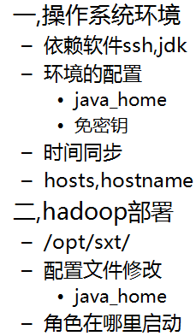

Slide 59
6,配置
Hadoop-env.sh 配置java的绝对路径
core-site.xml
<property>
<name>fs.defaultFS</name>
<value>hdfs://node001:9000</value>
</property>
<property>
<name>hadoop.tmp.dir</name>
<value>/var/sxt/hadoop-2.6/fully</value>
</property>
注意：hadoop.tmp.dir默认是/tmp/目录，需要手动指定一个持久目录

Slide 60
hdfs-site.xml
<property>
<name>dfs.replication</name>
<value>3</value>
</property>
<property>
<name>dfs.namenode.secondary.http-address</name>
<value>node002:50090</value>
</property>
注意：伪分布式，副本数为1
设置SNN的http-address的节点主机名会让SNN去具体的节点启动

Slide 61
slaves
node002
node003
node004
这个配置文件是datanode所在的节点

Slide 62
启动
hdfs namenode –format
去观察hadoop.tmp.dir设置的目录变化
注意，这个目录必须是空的
如果，报错等，想重新格式化，需要先删除
start-dfs.sh
去datanode节点，验证hadoop.tmp.dir目录
注意：HDFS集群有clusterID，datanode启动时会和namenode对比clusterID，如果相同，启动成功，如果不同，自杀进程

Slide 63
hdfs shell
hadoop fs 或者 hdfs dfs
hadoop fs –mkdir –p /user/root
/user目录是用户父目录，用户名做子目录，代表用户家目录
如果使用hdfs shell 缺省hdfs路径的时候，使用该目录
hadoop fs –D dfs.blocksize=1048576 –put hello.txt
for i in `seq 100000`;do echo “hello$i”>> hello.txt;done

Slide 64
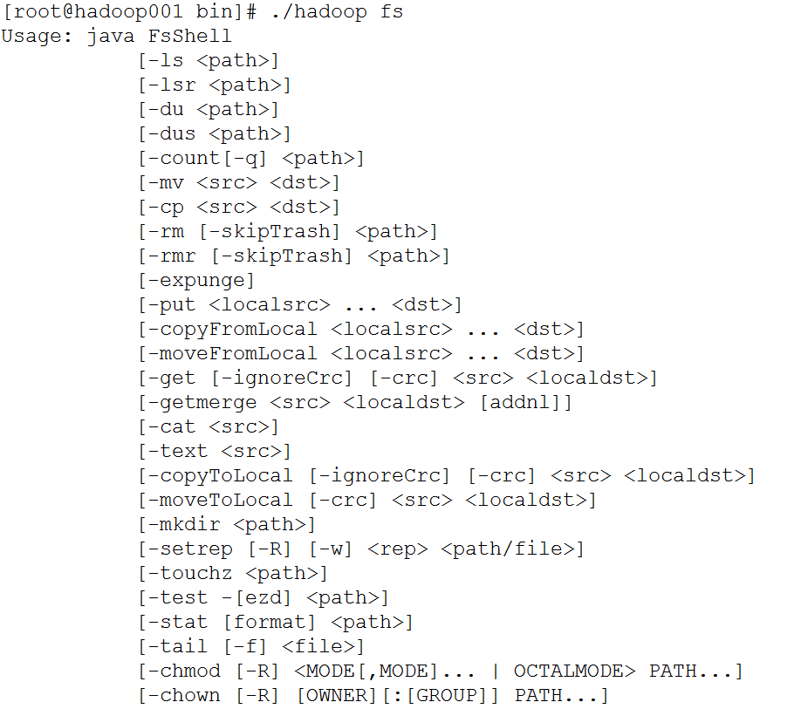
Hadoop
HDFSshell

Slide 65
windows:
1，解压hadoop的tar包
2，设置hadoop的环境变量
HADOOP_USER_NAME root
3，将hadoop的插件放到eclipse的plugins目录下
*，eclipse重启，设置eclipse选项中mapreduce插件指向上面的路径
4，修改系统用户名为root
5，备份部署目录的bin目录，将tools目录下bin目录内容覆盖进去
将hadoop.dll 放到 c:/windows/system32/
API开发：
1，新建java项目
2，导入jar包：$HADOOP_HOME/share/hadoop/{common,hdfs,tools}
3，创建conf目录，放入集群配置文件：core-site.xml,hdfs-site.xml并source

Slide 66
大数据 分布式，并行
Configuration(true|false)
conf.set(）
FileSystem
FSdatainputstream 面向程序
FSdataoutputstream
FileStatus
FsStatus
blocklocation
偏移量
位置 ：block副本位置信息
大小

Slide 67
参考：不用实现
修改 主机名和ip的脚本
sed -i "s/\(HOSTNAME=\).*/\1node0$1/gi" /etc/sysconfig/network
sed -i "s/\(IPADDR=\([1-9]\+[0-9]\?\.\)\{3\}\).*/\11$1/gi" /etc/sysconfig/network-scripts/ifcfg-eth0

